Slide 1
推奨データセットの活用が
見込まれるアプリ例
令和３年３月３日
内閣官房情報通信技術（IT）総合戦略室

Slide 2
更新履歴
更新日 | 更新対象 | 更新内容
平成29年12月22日 | ー | 新規作成
平成30年12月３日 | 推奨データセットの活用が見込まれるアプリ一覧 | 推奨データセットの定義見直しに伴い、記載を見直し。
平成31年３月22日 | 推奨データセットの活用が見込まれるアプリ一覧 「ぐるなび」 | 食品等営業許可・届出一覧の活用が見込まれるアプリ例を追加。
平成31年３月22日 | 推奨データセットの活用が見込まれるアプリ一覧 「LIVE JAPAN」 「ぐるなびPRO 飲食店物件探し」 「レッツエンジョイ東京」 | 内容を一部修正。
令和元年８月８日 | 推奨データセットの活用が見込まれるアプリ一覧 乗換案内シリーズ「行き方案内」 アプリ | 応用編 ボーリング柱状図等、都市計画基礎調査情報、調達情報、標準的なバス情報フォーマットの追加に伴い、アプリ例を追加。 内容を一部修正。
令和２年12月17日 | 推奨データセットの活用が見込まれるアプリ一覧 「あんしん給食管理」 | 学校給食献立情報の活用が見込まれるアプリ例を追加。
令和３年３月３日 | 推奨データセットの活用が見込まれるアプリ一覧 「ミルモネット」 「学校教育情報サイト ガッコム」 | 介護サービス事業所一覧、子育て施設一覧、小中学校通学区域情報の活用が見込まれるアプリを追加。

Slide 3
推奨データセットの活用が見込まれるアプリ一覧
アプリ名 | アプリ詳細ページ | 基本編 |  |  |  |  |  |  |  |  |  |  |  |  |  | URL
 |  | ＡＥＤ設置箇所一覧 | 介護サービス事業所一覧 | 医療機関一覧 | 文化財一覧 | 観光施設一覧 | イベント一覧 | 公衆無線ＬＡＮ アクセスポイント一覧 | 公衆トイレ一覧 | 消防水利施設一覧 | 指定緊急避難場所一覧 | 地域・年齢別人口 | 公共施設一覧 | 子育て施設一覧 | オープンデータ一覧
「Yahoo!防災速報」 | P4 |  |  |  |  |  |  |  |  |  | ○ |  |  |  |  | https://emg.yahoo.co.jp/
「Yahoo!ヘルスケア」 | P5 |  |  | ○ |  |  |  |  |  |  |  |  |  |  |  | https://medical.yahoo.co.jp/
「Yahoo! MAP」 | P6 |  |  |  | ○ | ○ | ○ |  |  |  |  |  |  |  |  | https://map.yahoo.co.jp/promo/
「LIVE JAPAN」 | P7 | ○ |  | ○ | ○ | ○ | ○ | ○ | ○ |  | ○ |  |  |  |  | https://livejapan.com/
「ぐるなびPRO」 | P8 |  |  |  |  |  | ○ |  | ○ |  |  | ○ |  |  |  | https://pro.gnavi.co.jp/
「ぐるなびPRO 飲食店物件探し」 | P9 |  |  |  |  |  |  |  |  |  |  | ○ | ○ | ○ |  | https://pro.gnavi.co.jp/bukken/
「レッツエンジョイ東京」 | P10 |  |  |  |  | ○ | ○ |  | ○ |  |  |  |  | ○ |  | https://www.enjoytokyo.jp/
「乗換案内シリーズ「行き方案内」 | P11 |  |  |  |  | ○ | ○ |  |  |  |  |  | ○ |  |  | https://www.jorudan.co.jp/ikikata/
「SUUMOみんなの街 サイト」 | P12 |  |  | ○ |  |  |  |  |  |  |  |  |  | ○ |  | https://suumo.jp/area
「ミルモネット」 | P15 |  | 〇 |  |  |  |  |  |  |  |  |  |  |  |  | https://welmo.co.jp/service/milmo-net/
「学校教育情報サイト ガッコム」 | P16 |  |  |  |  |  |  |  |  |  |  |  |  | 〇 |  | https://www.gaccom.jp/

Slide 4
推奨データセットの活用が見込まれるアプリ一覧
アプリ名 | アプリ詳細ページ | 応用編 |  |  |  |  |  |  |  |  |  |  |  |  |  | URL
 |  | 食品等営業許可・届出一覧 | 学校給食献立情報 | 小中学校通学区域情報 | ボーリング柱状図等 | 都市計画基礎調査情報 | 調達情報 | 標準的なバス情報フォーマット | 支援制度情報
「ぐるなび」 | P13 | ○ |  |  |  |  |  |  |  |  |  |  |  |  |  | https://www.gnavi.co.jp https://gurunavi.com
「駅すぱあと」 | - |  |  |  |  | ○ |  |  |  |  |  |  |  |  |  | https://roote.ekispert.net/ja/ https://apps.apple.com/jp/app/id463431091
「駅探」 | - |  |  |  |  | ○ |  |  |  |  |  |  |  |  |  | https://ekitan.com/
「NAVITIME」 | - |  |  |  |  | ○ |  |  |  |  |  |  |  |  |  | https://www.navitime.co.jp/
「乗換案内」 | - |  |  |  |  | ○ |  |  |  |  |  |  |  |  |  | https://www.jorudan.co.jp/
乗換案内シリーズ「行き方案内」 | P11 |  |  |  |  | ○ |  |  |  |  |  |  |  |  |  | https://www.jorudan.co.jp/ikikata/
「あんしん給食管理」 | P14 |  | 〇 |  |  |  |  |  |  |  |  |  |  |  |  | https://www.city.fukuoka.lg.jp/kyoiku-iinkai/kenko/child/kyushoku/line_syogakko_kondate.html
「学校教育情報サイト ガッコム」 | P16 |  |  | 〇 |  |  |  |  |  |  |  |  |  |  |  | https://www.gaccom.jp/

Slide 5
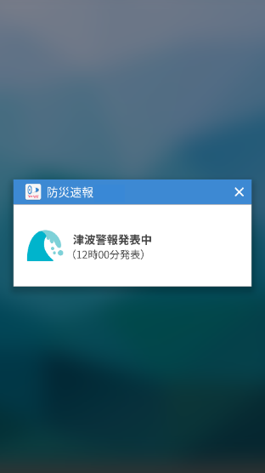
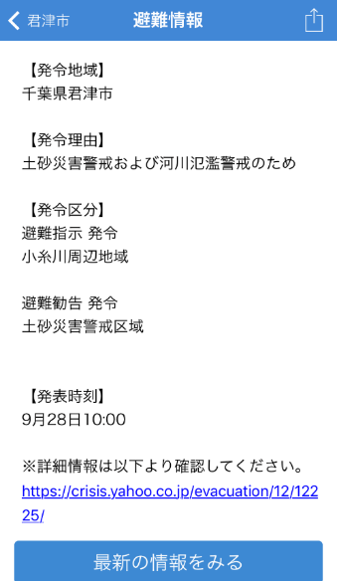
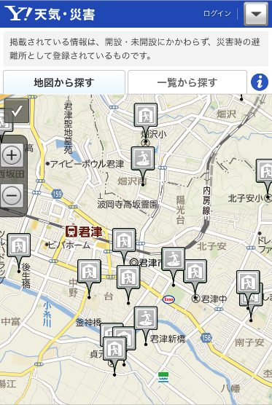
「Yahoo!防災速報」
現在地と事前に設定された3地域について、緊急地震速報、豪雨予報、気象警報、避難勧告等の災害関係情報をまとめて通知する無料の防災アプリです。
提供者：ヤフー株式会社
利用者：1100万人以上
使用するデータセット：
指定緊急避難場所一覧
推奨データセット(案)に対するコメント：
現在は避難場所情報を収集し、
データを追加した上で、ウェブやアプリで提供しています。
常に更新され、標準化された形式で
緯度経度情報や災害種別の指定を
含む避難場所情報が各自治体から
オープンデータとして提供されれば、
他の災害情報と組み合わせて、
避難を考えるユーザーにより適切な
避難先を届けることができるようになる
ため、当社のサービスで是非活用したいと考えています。
■展開イメージ
津波予報
【発表時刻】
11月22日12時00分
気象庁発表
*****************************
津波警報発表
*****************************
高いところで3mの津波が予想されます。警戒してください。
▼津波警報を発表した沿岸
【津波警報】
千葉県九十九里・外房
千葉県内房
東京湾内湾
避難場所を探す
防災速報アプリで
災害情報が通知される
（例：津波警報）
アプリの防災情報詳細画面に
避難場所を探す導線を設置
（例：津波警報）
該当の市町村の避難場所を
災害種別で絞り込んで案内
（例：津波対応の避難場所）

Slide 6
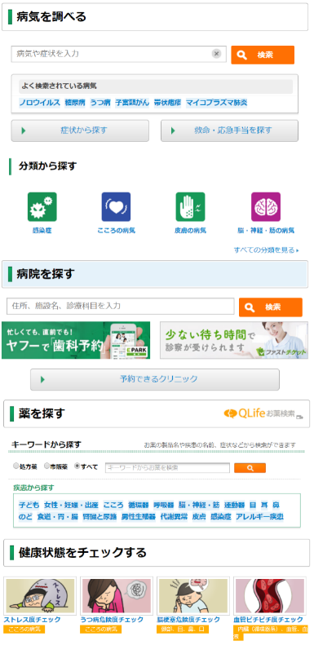
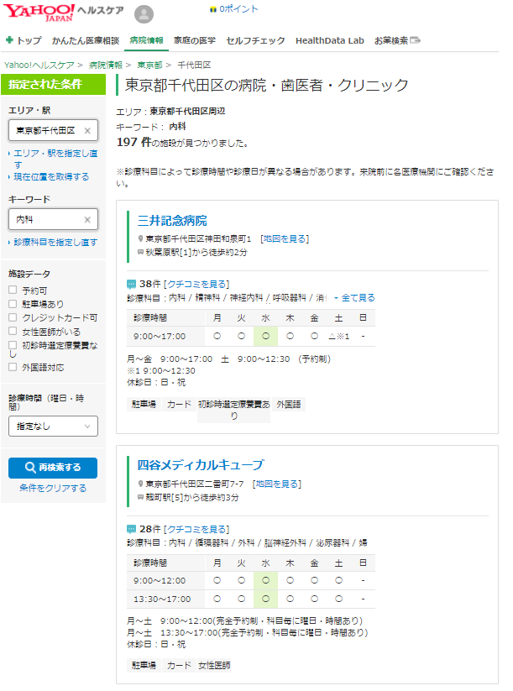
「Yahoo!ヘルスケア」
病気や薬、健康にかかわる情報を提供しています。
病院・診療所の情報を探せる「病院情報」、体調や症状が気になる方の問題を解決する
「家庭の医学」などのコンテンツがあります。
提供者：ヤフー株式会社
使用するデータセット：
医療機関
推奨データセット(案)に対するコメント：
現在、病院情報は他社から情報提供を受け、サービスに使用しています。
標準化された使いやすい形式で
最新の情報を網羅的に得ることが
できれば、より効率化するため是非活用したいと考えています。
項目として「祝祭日の当番営業データ」の追加を希望します。
高いニーズがありますが、現状整ったデータがなく、情報を取り扱おうとした
場合、各自治体や医師会のデータを
個別に参照する必要があります。

Slide 7
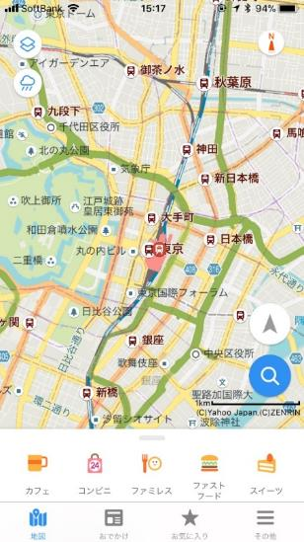

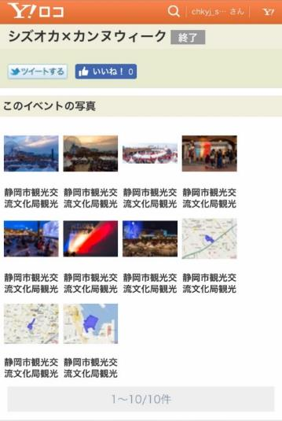
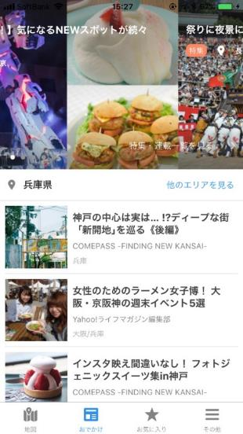
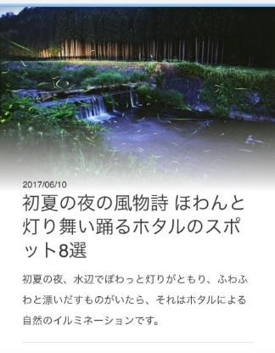
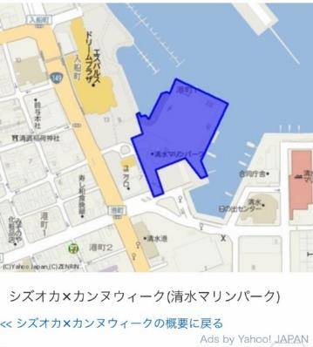
「Yahoo! MAP」
場所や行き方を調べるだけの地図アプリから、おでかけ先を選べるガイドマップへ進化。「おでかけ」ボタンをタップすると、GPSでユーザーの現在位置に近い順でコンテンツをリストアップし、お店選びをアシスト。
提供者：ヤフー株式会社
ダウンロード数：1400万件
使用するデータセット：
文化財一覧
観光施設情報一覧
イベント一覧
推奨データセット(案)に対するコメント：
現在イベント等に関する情報を独自収集し、おでかけ情報として提供していますが、独自収集ではイベント情報や観光施設等を網羅することは困難です。
緯度・経度やエリアと併せてオープンデータとして公開いただければ、Yahoo! MAPアプリを通じた広範な情報提供ができ、イベント来場者や観光客増を通じた地方創生の実現に繋がります。
その際、画像の表示は非常に有効となるので、権利処理等も含め画像を使い易い形で公開いただけると大変効果的です。

Slide 8

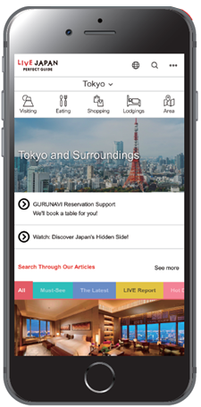




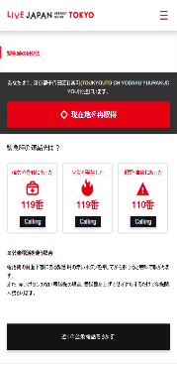
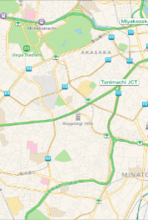
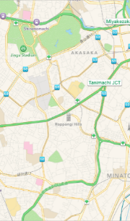


「LIVE JAPAN」
「LIVE JAPAN」は、観光に便利な情報が集まった訪日外国人のためのワンストップ観光情報サービスです。参画企業47社局※の力を結集して、訪日外国人の目線で彼らが本当に必要としている情報やサービスを提供します。 ※東京：42社局 北海道：5社
便利マップ機能
緊急時対応情報
提供者： 株式会社ぐるなび
利用ユーザー数： 約330万人
使用データセット：
① 観光情報強化
文化財一覧
観光施設一覧
イベント一覧
② 便利マップ機能
公衆無線LANアクセスポイント一覧
公衆トイレ一覧
③ 緊急時対応情報
AED設置箇所一覧
医療機関一覧
指定緊急避難場所一覧
コメント：
現在は東京・北海道エリアのみの展開ですが、今後は随時全国の情報を配信していく予定です。
各自治体の標準化されたオープンデータがあればそれを元に多言語化をし、全国各地のガイドサービスのコンテンツへの活用が可能となります。
・Wi-Fiスポット
・観光案内所
・タクシー乗り場 など
・110通報/119通報
・大使館
・公衆電話の場所 など
旅に役立つ
スポットを案内
緊急特別ツール
※東京：42社局（2019年3月時点）

Slide 9
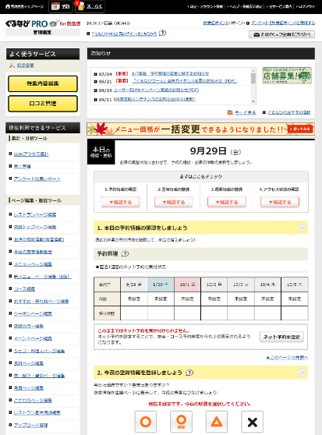
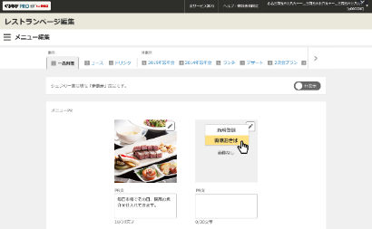
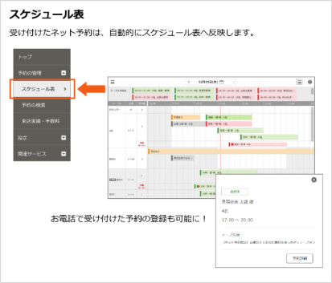
「ぐるなびPRO」
ぐるなびPROは飲食店の利用するコンテンツ管理サービスです。クーポン管理機能やお客様の来店記録機能に加えて、ぐるなびの決済機能や会員登録いただいたお客様へのお知らせメール作成機能など、日々発生する業務をサポートします。
ぐるなびPROトップ
メニュー編集
提供者：株式会社ぐるなび
ダウンロード数：1万件以上
使用データセット：
イベント一覧
公衆トイレ一覧
地域･年齢別人口
コメント：
イベント一覧は飲食店に向けて近隣のイベント情報を紹介することで、集客予想などに活用してもらうことができます。
公衆トイレ情報では特にバリアフリー情報に注目しており、近くのバリアフリートイレが分かればご来店のお客様に紹介することができ、飲食店のおもてなしをサポートします。
地域・年齢別人口はぐるなび側で特定地域に特化したマルシェ(住民参加型の市場)等のキャンペーン等を検討する際の参考情報として使いたいと考えています。
予約管理

Slide 10
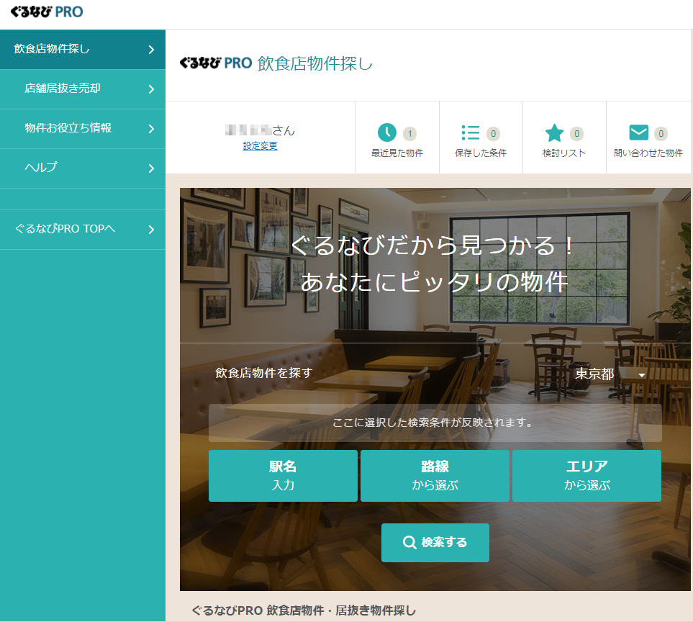
「ぐるなびPRO 飲食店物件探し」
ぐるなびPRO 飲食店物件探しでは、これから飲食店の開業を予定しているオーナー様に物件・居抜き物件に関する情報を無償で提供しています。ぐるなびのネットワークとビッグデータを活かした物件のマッチングを行います。
提供者：株式会社ぐるなび
2017年6月よりサービス開始
使用データセット：
地域・年齢別人口
公共施設一覧
子育て施設一覧
コメント：
現在の物件情報・ぐるなびの持つレストランのビッグデータ情報に加えて、その地域の公的な情報をオープンデータから充実させることにより、新規開業を予定している飲食店のオーナー様により細やかな情報を提示でき開業支援につながります。

Slide 11

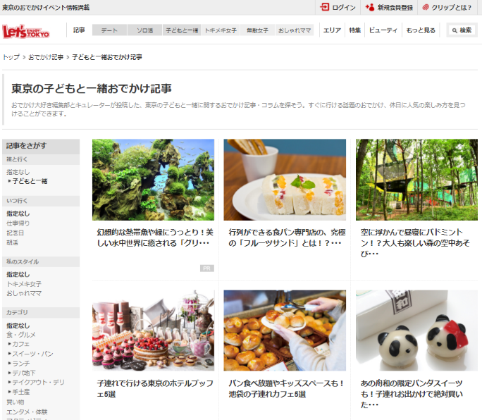

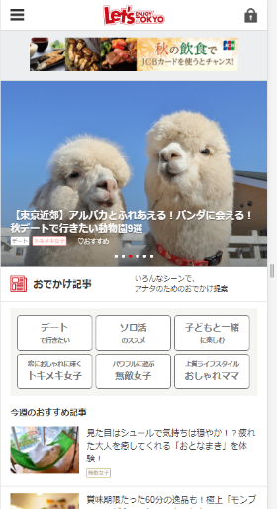
「レッツエンジョイ東京」
編集部とキュレーターを中心に、今都内で話題のお店やイベント情報をイチ早くご提案します。東京・神奈川・千葉・埼玉のイベント・おでかけ先を見つけたいならレッツエンジョイ東京にお任せ。東京メトロとぐるなびの共同運営サイトです。
PC版
提供者：東京メトロ・株式会社ぐるなび
利用者数：約500万人
使用データセット：
観光施設一覧
イベント一覧
子育て施設一覧
公衆トイレ一覧
コメント：
シーンによっておでかけスタイルを提案しているレッツエンジョイ東京では、特に「子どもと一緒に楽しむ」という切り口で、小さなお子様を連れた家族のおでかけを応援しています。
おでかけ先までの道のりに公衆トイレやひと休みできる公園などの情報をわかりやすく表示することで、家族のおでかけをサポートすることができます。
スマホ版

Slide 12
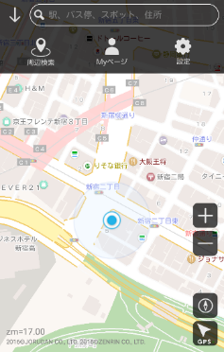
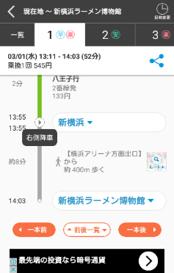
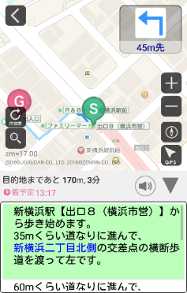
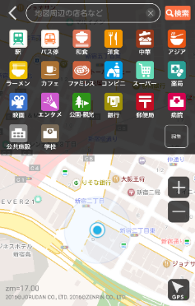
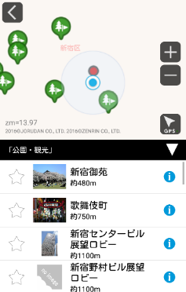
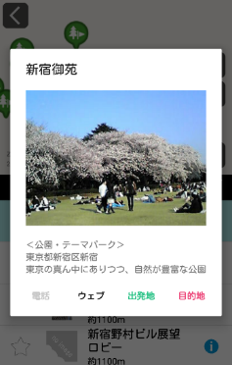
乗換案内シリーズ「行き方案内」 アプリ
電車やバスなどの公共交通と徒歩ルートで、目的地までの「行き方を案内する」サービスです。
徒歩ルートは地図・文字・音声を使ってナビゲーションします。
現在地周辺の観光スポット・飲食店・行政施設などを地図上で検索も行えます。
提供者：ジョルダン株式会社
ダウンロード数：10万件
使用データセット：
観光施設一覧
イベント一覧
公共施設一覧
標準的なバス情報フォーマット
コメント：
フォーマットがバラバラで、収集後の取り込みや調整に大きな手間、労力が必要となっている各種データを、各自治体が標準フォーマットでオープンデータとして公開していただけるのであれば大変ありがたいです。

Slide 13
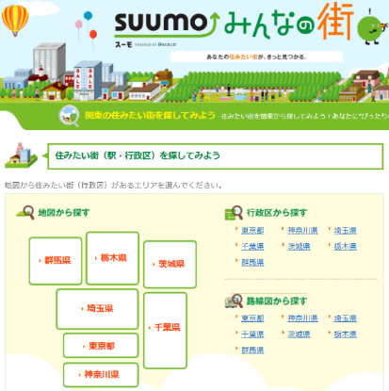
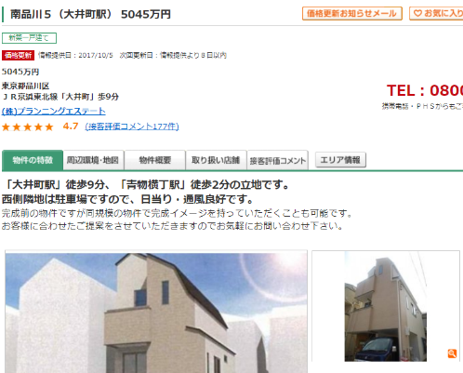
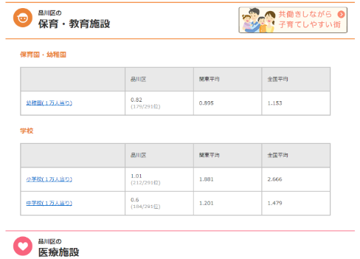
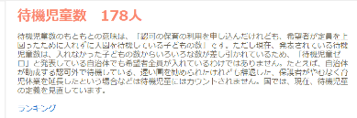
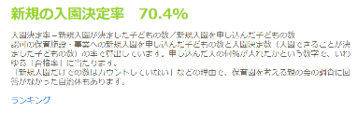
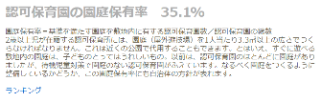
「SUUMOみんなの街 サイト」
住まいのポータルサイト内に設置された自治体情報の集積コーナー。自分にあった街を探す際、気に入った物件の周辺環境を確認するためのサイト。全国一律で比較的簡易に収集できる情報をベースに、保育教育系は「保育園を考える親の会」より情報購入して掲載している。
会社名：株式会社リクルート住まいカンパニー
アクセス数：3億3000万PV/月
2100万UU/月
データセット名：
子育て施設一覧
医療機関一覧
コメント：
・引っ越すかどうかの判断材料として知りたい街情報がオープンデータ化されていない。情報収集と更新業務に多大なコストと手間がかかるため、このサイトを維持するのは簡単ではない。
・社内外のワークショップで出た欲しい情報とは、保育園・小学校数、小児科情報、生活利便施設（コンビニ・スーパー）、新規入園決定率、学童保育決定率、認可保育園の保育料、私国立中学進学率、女性の就業率、学力テスト平均点、医療費の補助、住宅購入補助支援制度など。

Slide 14

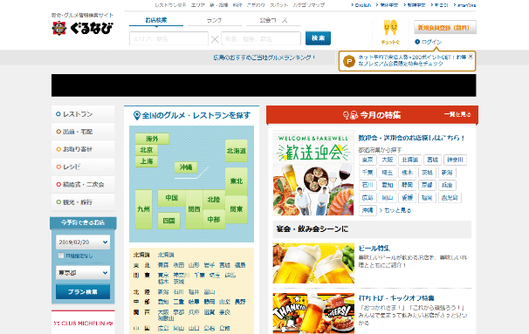
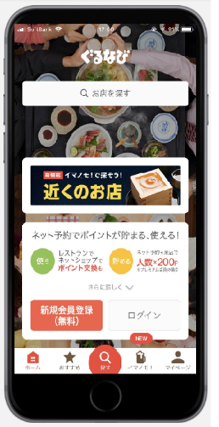
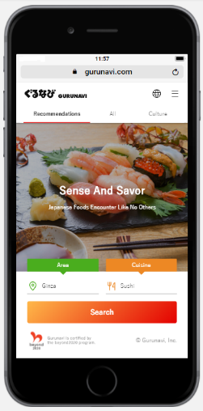
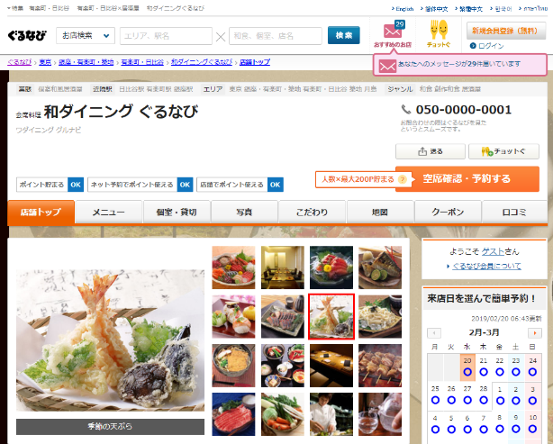
「ぐるなび」
飲食店に関する様々な情報を提供するサービスです。
地名、最寄り駅、料理ジャンル、予算などからご希望の飲食店を検索でき、予約も可能です。
訪日外国人向けの外国語版サイトもございます。「詳細・正確・最新」の情報提供を心掛けております。
提供者：株式会社ぐるなび
ユニークユーザ数：6,100万人
会員数：1,677万人
使用データセット：
食品等営業許可・届出一覧
コメント：
全国50万店超の飲食店情報を掲載しておりますが、加盟店以外の情報は社員が調査をしたり、他社から情報提供を受けたり、といった形で整備をしております。
公的で標準化された営業情報のデータを全国から定期的且つ網羅的に得ることができれば、利用する方々への「詳細・正確・最新」の情報提供の後押しとなり、また小規模店舗の情報展開促進にも繋がります。

Slide 15

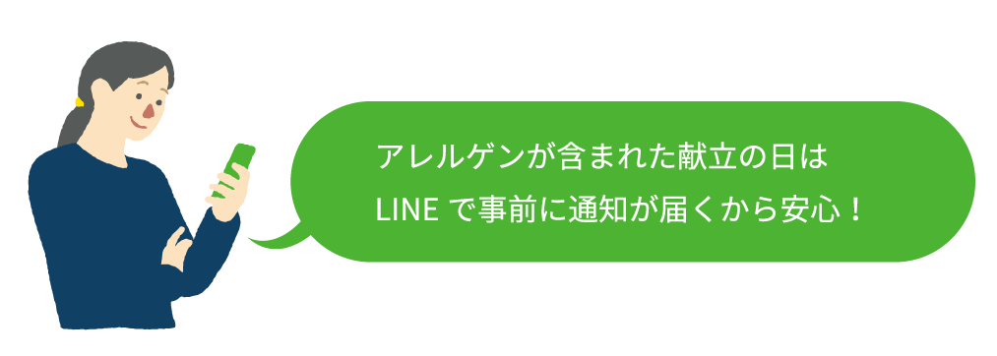
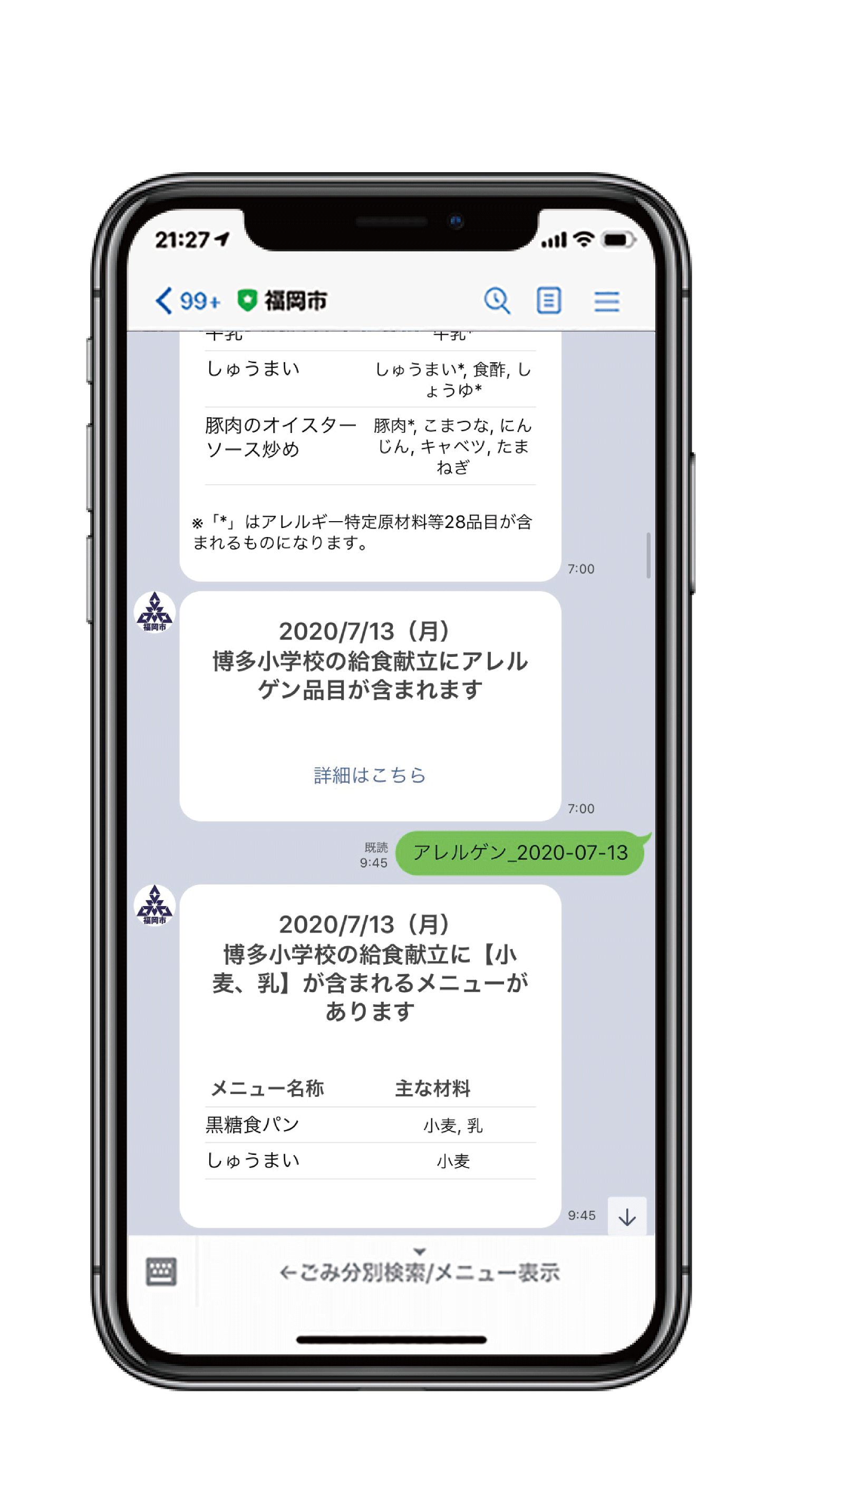
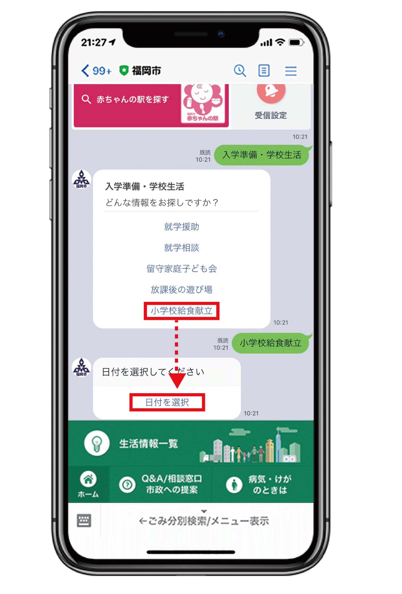
「あんしん給食管理」
給食に含まれているアレルギー品目・献立情報をLINEで知らせてくれるサービスです。
日付検索から 、給食の献立を確認することも可能。
提供者：福岡市・LINE Fukuoka株式会社
給食の献立情報の登録者数：20,634人
アレルギー情報の登録者数：2,573人（*）
（*）登録対象は福岡市立小学校に通う食物アレルギーをもつ児童（2,513人）の保護者で、推定対象者登録率100%以上
使用データセット：
小学校の学校給食詳細献立表 等
コメント：「あんしん給食管理」で使用しているLINEのセグメント配信機能は、ソースコードを自治体様向けに無償提供しております。
無償提供しているソースコードを使用し、給食献立情報データは政府CIOポータルにて推奨されているデータセットで作成することで、「あんしん給食管理」の導入がよりスムーズになります。
ソースコードの利用希望自治体様は以下のHPからお問い合わせください
LINE SMART CITY GovTechプログラム公式ページ：https://lin.ee/F0KUCqj/prmt/owned
アレルゲンが含まれる献立の日に、事前に通知が届く。
日付検索でいつでもどこでも給食の献立が手軽に確認できる。

Slide 16



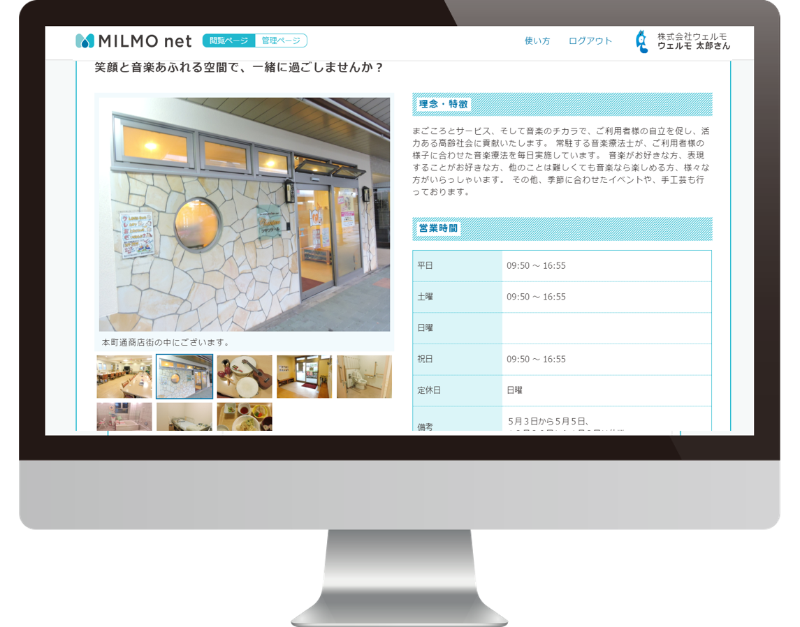
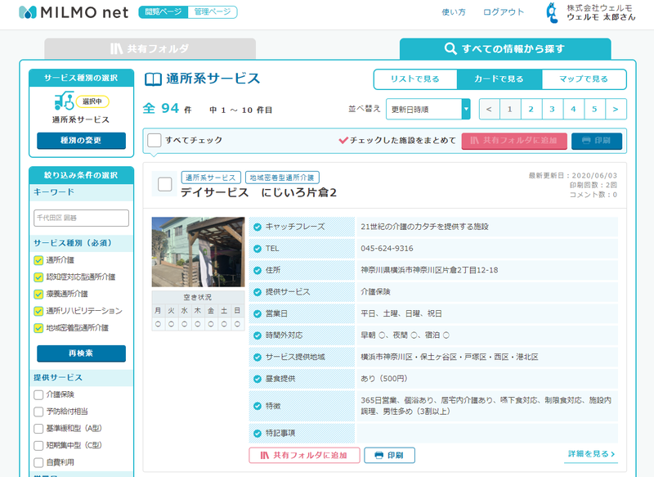
「ミルモネット」
ミルモネットは、行政、専門職（主にケアマネジャー）、介護サービス提供事業者をつなぐことを目的とし、高齢者の生活支援につながる地域ケア情報（介護保険サービス、保険外の生活便利サービス、社会参加活動を促進する情報等）を登録・検索・管理できるプラットフォームです。※掲載、利用ともに無料。
提供者 ：株式会社ウェルモ
提供地域：北海道、東京、神奈川、大阪、福岡
掲載数 ：30,000件以上 ※オープンデータ含む
使用データセット：介護サービス事業所一覧
コメント：
オープンデータを基礎情報として、ケアマネジャー等の専門職の方向けにミルモネットというプラットフォーム上で、介護事業所のデータを収集し、提供しています。オープンデータを活用することによって、情報の正確性を担保しつつ、ミルモネット独自に収集した写真や詳細情報（理念、医療・リハビリテーションの対応内容、設備機材等）によって、サービスの特徴を分かりやすく掲載しており、また様々なキーワードで検索が可能となっています。
また、保険外の地域資源情報の管理にも対応しており、自治体様の生活支援体制整備事業の推進をご支援することが可能です。

Slide 17

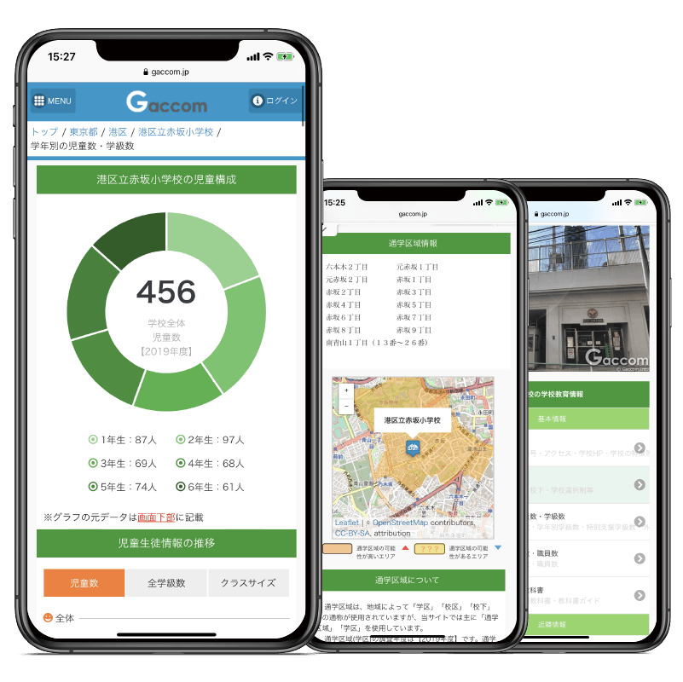
学校教育情報サイト「ガッコム」
日本全国の保育園・幼稚園・小学校・中学校の情報を無料で提供する、日本最大級の学校教育情報データベースサイトです。各学校の通学区域、児童生徒数、教職員数、使用教科書など、客観的事実とデータに基づくリアルな学校情報を提供しています。
提供者：株式会社ガッコム
アクセス数：500万PV/月・80万UU/月
使用データセット：
子育て施設一覧
小中学校通学区域情報
コメント：
学校情報、幼稚園情報、保育園情報、通学区域情報など、現在は各自治体で異なるフォーマットのものを一括収集・整備・無料公開をしています。利用者は主にお子様をお持ちの保護者で、その地域への引っ越しを検討している方も多いです。ガッコムならば現居住エリア外の情報も含めて、全国同じフォーマットで、視覚的にもわかり易く、無料で閲覧できることから、多くの方にご利用いただいております。そのような一般利用者向けに、より正確な情報をより早く届けるためにも、オープンデータとして公開いただけますと大変ありがたいです。また、周辺情報として、放課後児童クラブや児童館情報も現在は一部地域で提供していますが、こちらも合わせてオープンデータ化をお願いしたいです。

